Slide 1
智慧航空

Slide 2
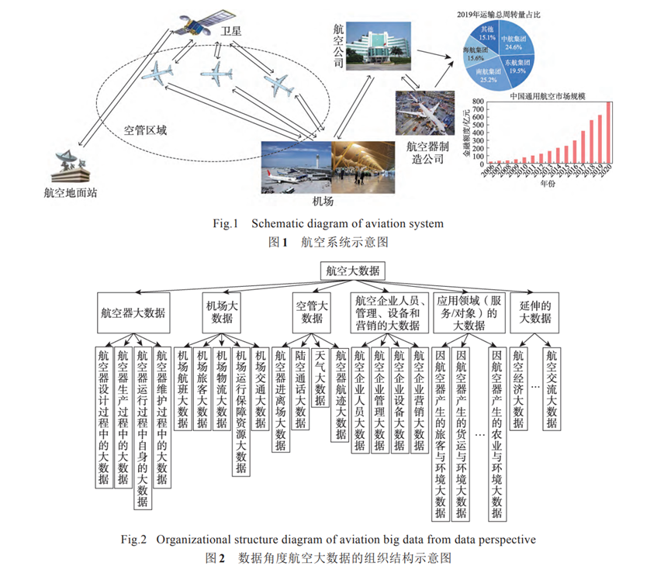
航空系统的正常运转需要其中的元素（实体）相互通信、彼此协作，如图示意性地展示了异常庞大而又高度复杂协同的航空系统；其中的航空器、机场、顾客、航空公司、航空制造公司和航空地面站等通过数据通信而协调有序运行。数据角度的航空大数据是航空系统本身和由之在应用领域产生以及延伸的大数据^{[1]} 。例如，航空器本身的运维、航空运输对象、航空公司、服务对象和航空经济等。

Slide 3

右图清晰地展示数据角度的航空大数据的组织结构。可以看到，数据角度的航空大数据由航空器大数据，机场大数据，空管大数据，航空公司人员、管理、设备和营销的大数据，应用领域的大数据和延伸的大数据六部分组成^{[2]} 。

Slide 4
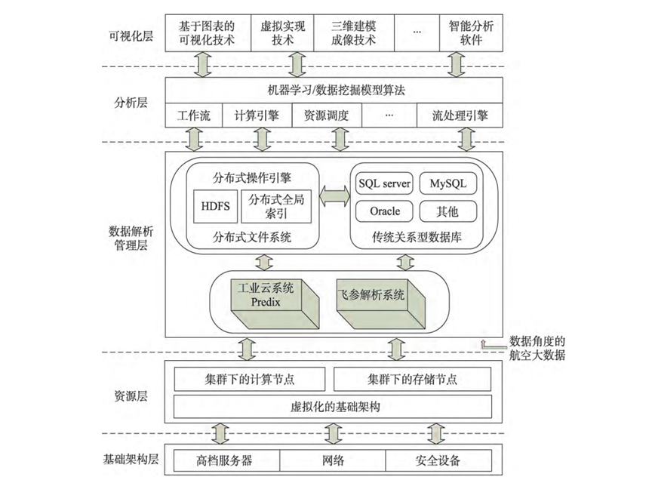
右图示意性地展示了系统角度的航空大数据的体系组织结构。从右图可以清晰地看到：除了数据角度的航空大数据外，系统角度的航空大数据还包括基础架构层、资源层、数据解析管理层、分析层和可视化层等。下面对其中的每一层进行详细阐述^{[3]} 。

Slide 5
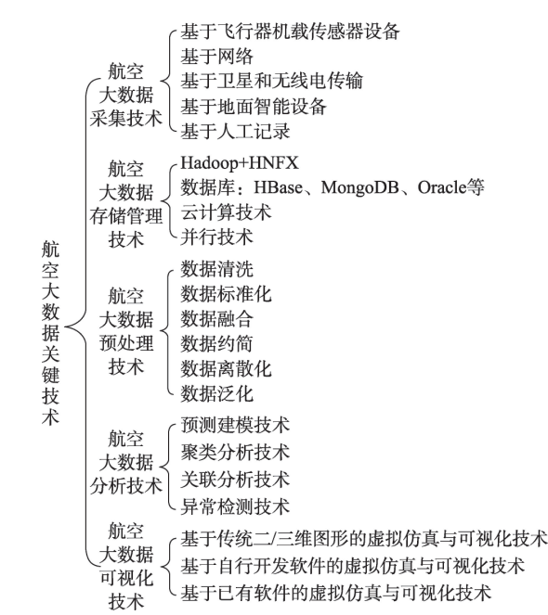
航空大数据的复杂多源性和不同层次与应用面向的决策者对航空大数据分析需求的多样性，造成了航空大数据技术的多样性。从航空大数据处理过程性的技术角度，将航空大数据关键技术分为航空大数据采集技术、航空大数据存储管理技术、航空大数据预处理技术、航空大数据分析技术和航空大数据虚拟仿真与可视化技术^{[4]} 。右图从技术的角度展示了航空大数据关键技术的组织结构，其中一些类的技术又包含不同的具体技术。

Slide 6
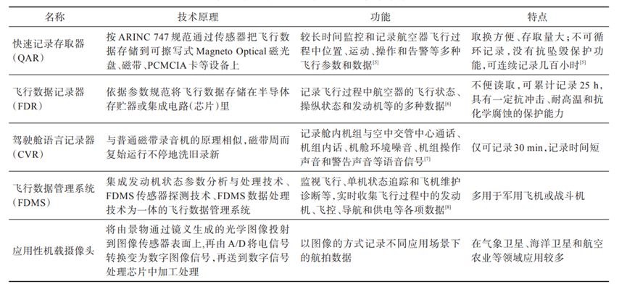
基于航空器机载感知设备的航空大数据采集技术。航空器通常需要在空中完成作业，因此利用机载感知设备监控航空器的状态是非常重要的。航空器机载的感知设备主要包括传感器、摄像头和智能终端仪表等。基于机载传感器的航空大数据采集系统主要包括QAR、FDR、驾驶舱语音记录器（A cockpit voice recorder，CVR）、飞行数据管理系统（flight data management system，FDMS）和应用性机载摄像头等^{[5]} 。右表列出了基于航空器机载感知设备的主要航空大数据采集工具。

Slide 7
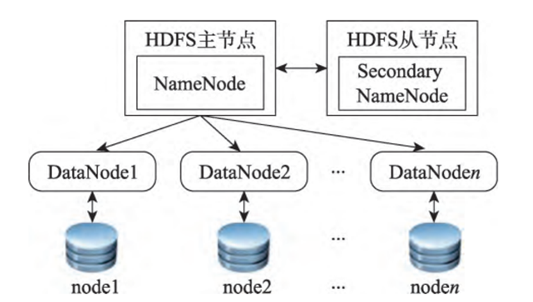
作为大数据家族中的一员，航空大数据通常也采用基于分布式架构的存储技术。具体来讲，以Hadoop中的HDFS为基础，依托存储大数据的数据库和传统关系数据库建立航空大数据平台，实现对各类航空数据的存储和管理。航空大数据的异质多源性决定了所用数据库的非单一性：既需要专门用于海量的半结构化、非结构化数据库HBase、MongoDB和Redis等，充分利用其高性能、高可靠和低成本的优势，又要利用Oracle和MySQL等传统数据库来存储分析结果和结构化的航空大数据，充分利用其灵活、快速、复杂的统计分析功能。
右图展示了基于Hadoop的航空大数据存储示意图，可以看到：采集到的广域多源航空大数据首先输入给处理结构化数据的Sqoop和半结构化与非结构化数据的Flume；然后，非实时数据流经HDFS存储到关系数据库或非关系数据库中，实时性数据流以消息的形式暂存到Kafka的消息队列中，继而将其输入给Storm，最终存储到数据库中^{[6]} 。

Slide 8
参考文献
[1] TAN W T. Researches on flight simulation technology via QAR data[D]. Tianjin: Civil Aviation University of China,2018.谭文韬. 利用 QAR 数据实现模拟飞行技术研究[D]. 天津: 中国民航大学, 2018.
[2] YANG Q F, REN Z, DONG W F. The decoding and analysis techniques of flight data recorders in an aviation accident investigation[J]. Aviation Maintenance & Engineering,2004(5): 40-42.杨全法, 任章, 董伟凡. 飞行事故调查中的飞行数据记录器译码分析技术[J]. 航空维修与工程, 2004(5): 40-42.
[3] WAN S P. The cockpit voice signal analysis and security diagnosis based on information fusion[D]. Shanghai:Shanghai Institute of Technology, 2015.万守鹏. 基于信息融合的舱音信号分析与安全诊断[D].上海: 上海应用技术学院, 2015.
[4] KURT K, KENT J, DARRY J. Aircraft flight data management system: 7203630[P]. 2007-04-10.
[5] LIU F K, LI Q. Development and application of big data technology in aviation industry[J]. Telecommunication Engineering, 2017, 57(7): 849-854.刘丰恺, 李茜. 航空大数据技术的发展与应用[J]. 电讯技术, 2017, 57(7): 849-854.
[6] BURMESTER G, MA H, STEINMETZ D, et al. Big data and data analytics in aviation[M]//Advances in Aeronautical Informatics. Berlin, Heidelberg: Springer, 2018

